Slide 1
臺北市115學年度 國民中學藝術才能音樂班 新生曁轉學生聯合招生線上報名系統說明會 2/25（三）
時間 | 內容 | 備註
13:00-13:10 | 主任致詞 | 臺北市立仁愛國中輔導主任 鍾羚甄主任
13:10-13:30 | 聯合招生鑑定簡章說明 | 臺北市立仁愛國中音樂班 翁佳吟組長
13:30-14:00 | 線上報名系統說明 | 辛太科技公司李珮甄經理
14:00-14:20 | Q&A曁綜合座談 | 招生學校代表

Slide 2











臺北市115學年度國民中學
藝術才能音樂班新生/轉學生聯合招生鑑定宣導說明會
臺北市立仁愛國民中學
115年2月25日

Slide 3






一、藝術教育法
依據
二、藝術教育法及其施行細則
三、高級中等以下學校藝術才能班設立標準

Slide 4
主辦單位
臺北市政府教育局
辦理單位
承辦單位
臺北市立仁愛國民中學
地 址：10687臺北市大安區仁愛路四段130號
電 話：(02)2325-5823 分機5214
網 址：http://www.jajh.tp.edu.tw/
協辦單位
臺北市立南門國民中學
國立臺灣師範大學附屬高級中學 臺北市立建成國民中學

Slide 5

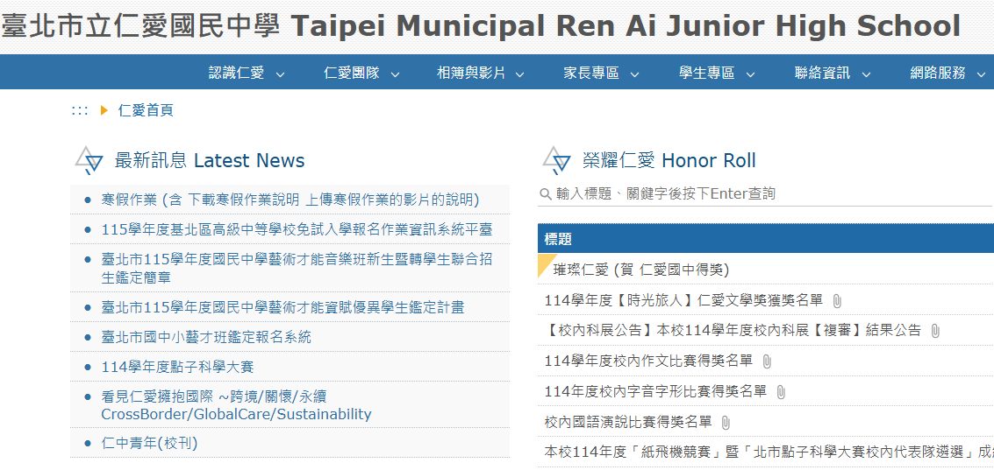
鑑定招生網頁公告

Slide 6
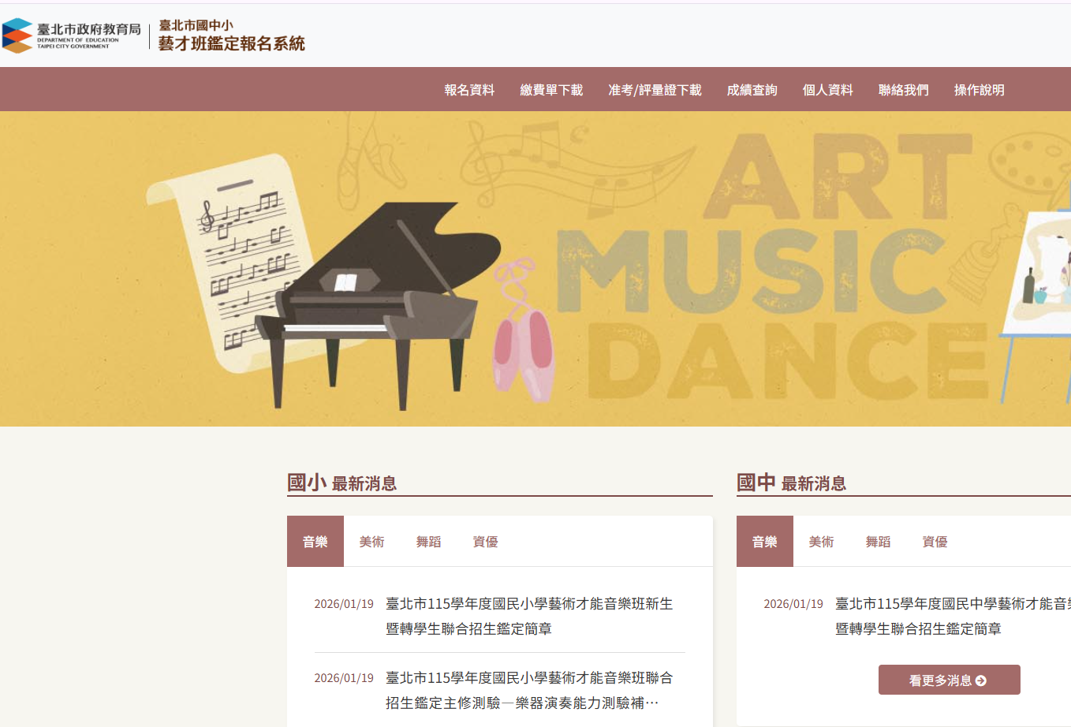
鑑定招生網頁公告

Slide 7


招生學校及錄取人數
一、新生
(一)國立臺灣師範大學附屬高級中學國中部
七年級 26 名。
(二)臺北市立仁愛國民中學七年級 26 名。
(三)臺北市立南門國民中學七年級 26 名。
二、轉學生
(一)臺北市立仁愛國民中學八年級4名、九年級4名。
(二)臺北市立南門國民中學八年級1名、九年級1名。

Slide 8



簡章及報名表下載列印
01
02
03
臺北市政府
教育局
仁愛國中
資優中心
https://www.jajh.tp.edu.tw
https://www.doe.gov.taipei
https://trcgt.tp.edu.tw

Slide 9
報名須知
一、重要規定:
學生報考藝術才能音樂班,以設籍臺北市者為限。跨縣市重複報名者,取
消其應考資格,若經錄取則取消其錄取資格。

Slide 10
報名須知
二、報名資格
(一)新生:限設籍臺北市之國民小學
六年級應屆畢業生。
(二)轉學生:限設籍臺北市之國民中
學七、八年級學生。
*所有考生不得跨、降年級報考。

Slide 11
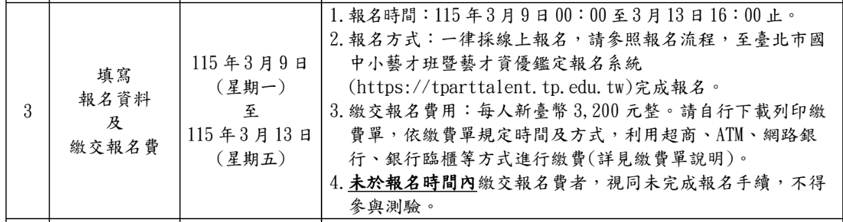
報名須知

Slide 12
報名方式
一律採線上報名，上傳下列文件：
(1)考生本人最近 3 個月內正面半身脫帽證照用彩色照片檔。
(2)戶口名簿或戶籍謄本。
(3)身心障礙考生特殊應考服務申請表(附件二,無則免):身心障礙考生如需特殊應考服務,請自行列印及填妥後,於報名時上傳申請表電子檔及相關證明文件。
★重要提醒：
請考生填寫一項主修及副修樂器(其中之一須為鋼琴)，與至少各一位指導教師。
經完成報名後,不得要求更改，請學生及家長審慎考慮。

Slide 13
報名須知
（五）競賽表現優異獲獎紀錄：報名書面審查者，須繳交近兩年(113年3月30日至115年4月1日止)參加政府機關（構）舉辦之國際性正式音樂比賽或全國性音樂比賽。
比賽項目必須為考生之主修科目(詳請參閱附錄一二)，獲個人組前三等獎項之證明文件正本及影本，正本於報名時核驗後發還。
1.繳交時間:115年3月30日09:00至4月1日 16:00 止。
2.繳交方式:報名書面審查者,於完成線上報名後,另須配合親至臺北市大安區臺北市立仁愛國民中學音樂辦公室

Slide 14
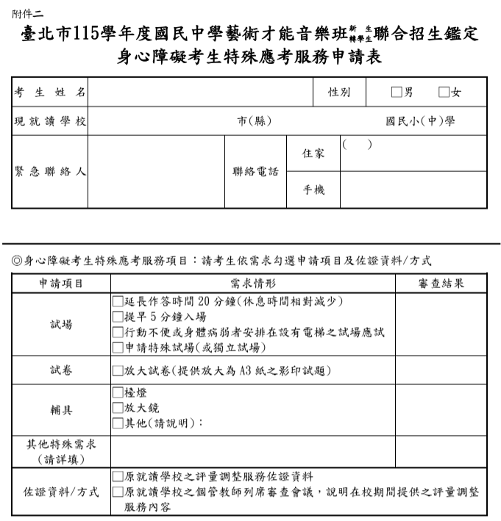
報名須知
（六）身心障礙考生特殊應考服務申請表：身心障礙考生如需特殊應考服務，請檢附相關證明文件，並請於報名時一併提出申請（附件二）。

Slide 15
報名須知
（七） 繳交報名費新臺幣3,200元整。
＊低收及中低收入戶子女或其直系血親尊親屬支領失業給付者，免收報名費，需檢附下列相關證明文件：
1.低收及中低收：應檢附區公所核發之「低收入戶證明」（或核定函）及戶口名簿影本。
2.直系血親尊親屬支領失業給付者：應檢附公立就業服務機構核發之失業認定、失業給付申請書暨給付收據及戶口名簿影本（證明文件之有效期限以涵蓋報名日期為準）。
。

Slide 16


招生鑑定
一、招生入班管道
（一） 新生入班管道
競賽表現優異學生
採「書面審查」方式鑑定，每校2名；本管道若未足額錄取，各校缺額則併入「術科測驗表現優異」管道。
2. 術科測驗表現優異學生
採「術科測驗」方式鑑定，每校23名
3. 身心障礙學生術科測驗表現優異
採「術科測驗」方式鑑定，若不足額錄取，缺額併入術科測驗表現優異學生錄取名額辦理。

Slide 17
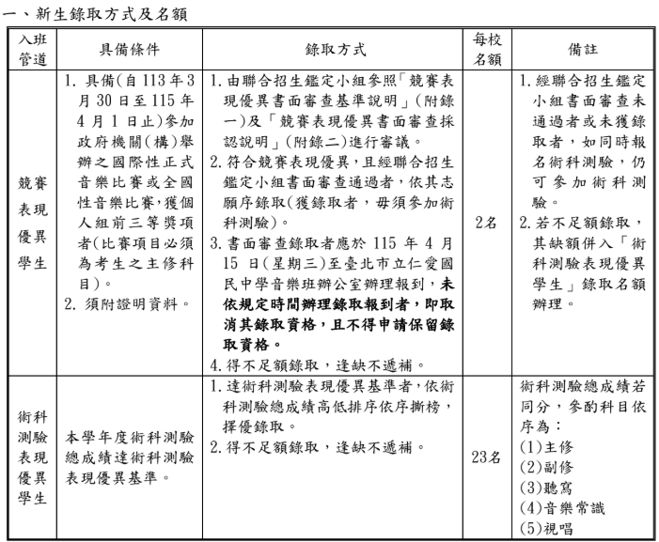
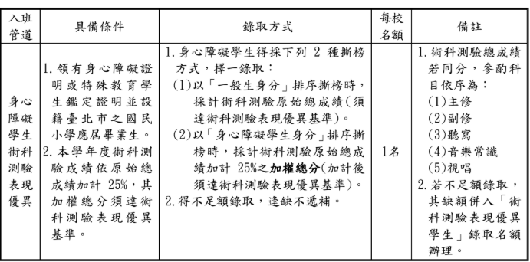

Slide 18
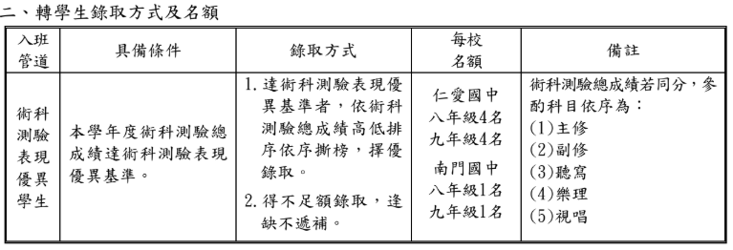
招生鑑定
（二） 轉學生入班管道
術科測驗表現優異學生（採「術科測驗」方式鑑定，各校名額詳本簡章第柒之二）

Slide 19
招生鑑定
二、鑑定基準
（一） 競賽表現優異學生之「書面審查」基準與採認說明，請見附錄一p.26、附錄二p.27。
（二） 術科測驗表現優異學生之本年度音樂術科測驗總成績，擇優錄取。
三、鑑定方式
（一） 書面審查：依藝術才能音樂班書面審查相關規定辦理，由「藝術才能音樂班聯合招生鑑定小組」（以下簡稱「聯合招生鑑定小組」）審查之。
（二） 術科測驗

Slide 20





術科測驗
書面審查
鑑定方式

Slide 21



書面審查
依藝術才能音樂班書面審查相關規定辦理，由「藝術才能音樂班 聯合招生鑑定小組」審查之。
公告書面審查結果 寄發審查結果通知單
4月10 日(星期五)16:00 後上網公告並以電子郵件通知。(可自行至「臺北市國中小藝才班暨藝才資優鑑定報名系統」查詢成績。
書面審查 錄取生報到
4月15 日(星期三)
1.時間：上午 10 時至中午 12 時止
2.地點：臺北市立仁愛國民中學音樂班辦公室
3.未依規定時間辦理報到者，取消其錄取資格。

Slide 22




術科測驗
1.公告各類別指定曲
3月25日（星期三）
上午10時後公告於臺北市國中小藝才班暨藝才資優鑑定報名系統 及臺北市立仁愛國民中學網站。
2.公告術科測驗時間及試場配置
4月20日(星期一)
上午10時後公告於臺北市國中小藝才班暨藝才資優鑑定報名系統 及 臺北市立仁愛國民中學網站。如遇特殊情況須修正測驗與報到時間，將同時於網站公告。

Slide 23
術科測驗
3.術科測驗時間
4月25日(星期六)至4月26日(星期日)
1.時間：上午 8 時 30 分至下午 5 時 2.地點：臺北市立仁愛國民中學
3.考生應備齊准考證及相關應試用品
4.成績通知
5月11日(星期一) 16:00後以電子郵件通知，或至報名系統查詢成績。

Slide 24
術科成績複查
1.時間：5月13日上午9時至下午4時、
5月14日上午9時至下午4時
2.地點：臺北市立仁愛國民中學音樂班
辦公室。
3.複查結果：
5月15日(星期五)以電子郵件通知。

Slide 25
錄取&報到
撕榜與報到
115年5月23日(星期六)
1.時間：上午8:30時起
2.地點：臺北市立仁愛國民中學活動中心3樓
3.依考生所持撕榜梯次序號單,依序現場撕榜，
並完成各校錄取報到程序。
4.錄取考生須於撕榜後立即至撕榜現場各校報到處完成報到，逾時視同自動放棄，錄取資格不予保留。
Notes:
5.由考生親自辦理撕榜:未能親自辦理者,得由考生法定代理人(父母或監護人)代
為辦理(須出具戶口名簿或戶籍謄本及身分證),亦可委託代理人辦理報到(須檢
附委託書,如附件十,請以正楷填寫)。
6.依考生所持撕榜梯次序號單,依序現場撕榜,並完成各校錄取報到程序。

Slide 26
常見問題 1/4
●報名身分相關問題：
1.請問台北市體制外學校學生該如何報名跟體制內學校學生的報名方式相同嗎?學校名稱是要用實驗學校本身還是要用學籍學校?
答：報名方式：與體制內學生相同，一律採線上報名。
學校名稱：有學籍者填「學籍學校」，個人自學者填「設籍學校」，實驗機構者填「機構名稱」。
2.請問報名資料要繳交的戶口名簿，是簡易的戶口名簿可以嗎？
答：繳交戶口名簿的目的是為了看到學生戶籍情形，簡版應能達到相同功效
3.請問戶口名簿有申請日期限制嗎？例如近一個月的申請日期。
答：無日期限制，資訊正確清晰即可。若提供戶籍謄本，建議為3個月內版本以確保資料最新。
4.請問戶籍不在台北的學生，報名時就需要遷到台北嗎？如果孩子台北市的戶籍是寄居會影響到報名資格
答：報名資格限設籍「臺北市」。若是寄居，基本上戶口名簿地址在臺北市即可，但具體戶籍規範請洽戶政事務所確認。
Notes:
學籍學校位置，所以報名時，所有流程應與一般學生相同，只是輸入學校部分，可以輸入學籍學校後( )說明體制外學校名稱

Slide 27
常見問題 2/4
●術科考場相關問問題：
1.請問擊樂組的小鼓、木琴考試現場可以調整高度嗎？
答：小鼓可以，木琴是固定高度
2.主修、副修及視唱各項個別測驗，時間或順序有衝突時，應如何處理？
答：現場試務人員調度
3.伴奏老師一次要幫好幾個，應該不會有衝突的情況對嗎?
答：聯招中心並不會知道考生的伴奏是誰，所以請盡量和伴奏確認好避開場次。

Slide 28
常見問題 3/4
●指定曲相關問題：
1.請問一下音樂班的指定曲、自選曲及音階的時間限制? 謝謝~
答：曲長時間將再跟評審委員會議討論，但並不會公告。請考生完整準備。
音階依報名表上建議速度演奏。
●撕榜報到相關問題：
1.撕榜報到後如有其他因素不能唸，是可以的嗎？ 還是要確定能唸才能撕榜？
答：錄取方式為「現場撕榜」且缺額不遞補（以納入次學年度轉學生招生名額為原則）。請審慎考慮，避免影響其他考生權益。

Slide 29
常見問題 4/4
●名額與錄取相關問題：
1.「總成績」與『撕榜序號』之間如何平衡各個「樂器組別」之評分差異？ 各校招收各項樂器名額是不固定的嗎？
答：國中鑑定不按樂器別錄取，而是依「總成績」高低排序產生撕榜序號，且各樂器組別均無名額限制。
●報名系統相關問題：
1.密碼忘記了，可以重置嗎？
答：可利用臺北市「單一身分驗證」處理，操作手冊與影片詳見報名網頁右上角。
2.請問報名填寫指導老師是現在的老師嗎?請問填寫指導老師的作用與目的？
答：請填寫目前指導學生的老師。填寫目的是為了在聘請評審時執行「迴避制度」，確保鑑定公平 。
●課程相關問題：
1.國中的音樂班都有國樂合奏的課程嗎?那如何選擇樂器?
答：仁愛（七八年級）、附中（八年級）、建成（七八九年級）均有國樂合奏課程，南門則無 。樂器選修以學生意願為主，並參考老師建議。
●報名系統相關問題：
若要用書面審查，全國賽會是在申請時間之後3/28，那如何提供證明？
答：採計近兩年（112年3月24日至114年4月1日）之獲獎紀錄 。

Slide 30





讓我們引領孩子，
走進音樂的殿堂，
加入音樂班的行列!
通過音樂並在音樂中教育我們的孩子。—海倫-辛普森

